Slide 1

● ● ●
გმუს
დედამიწის მაგნიტური ველი
გია მურღულიას უნივერსალური სკოლა
GMUS ფიზიკა - ყოველდღიური გეგმარების ფორმა - XI - გაკვეთილი 3

Slide 2
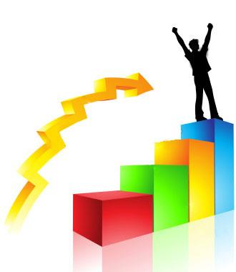
თემის ფარგლებში დასამუშავებელი მიზნები
● ● ●
გმუს
1. დედამიწის მაგნიტური ველის არსებობის გაცნობა.
2. ფერო-, პარა- და დიამაგნეტიკების განსხვავების გაგება.
3. კომპასის მუშაობის პრინციპის ახსნა.
გია მურღულიას უნივერსალური სკოლა

Slide 3

მიზნის მისაღწევად დასამუშავებელი რესურსები
● ● ●
გმუს
1. სახელმძღვანელო „ფიზიკა-11“.
2. კომპასი.
3. მასალების ნიმუშები.
გია მურღულიას უნივერსალური სკოლა

Slide 4
● ● ●
დროის მართვა
გმუს
დღის გეგმა — დროის განაწილება
გია მურღულიას უნივერსალური სკოლა
1.
წინარე ცოდნის გააქტიურება
5 წთ.
2.
დავალებაზე / წინა მასალაზე მუშაობა
5 წთ.
3.
ძირითადი აქტივობა I
15 წთ.
4.
ძირითადი აქტივობა II / პრაქტიკა
15 წთ.
5.
შეჯამება / გამოსასვლელი ბილეთი
5 წთ.
სულ:
45 წთ.
03

Slide 5
● ● ●
აქტივობები
გმუს
აქტივობების აღწერა
გია მურღულიას უნივერსალური სკოლა
დედამიწის მაგნიტური ველი და მასალები
1. თეორია: დედამიწა მოქმედებს როგორც დიდი მაგნიტი.
2. მაგალითი: რკინა — ფერომაგნეტიკი, ძლიერად იზიდება.
3. ამოცანები: დაყავით 4 მასალა ფერო/პარა/დიამაგნეტიკებად.
4. ცდა: კომპასის ქცევა მაგნიტთან.
აქტივობა
ინსტრუქცია მოსწავლეებისთვის
დემონსტრაცია + ჯგუფური მუშაობა
კომპასი, მასალების ნიმუშები
ფორმატი / ორგანიზება
მასალა / რესურსი
04

Slide 6

● ● ●
რეფლექსია
გმუს
მასწავლებლის/ მოსწავლის
მოკლე რეფლექსია
გია მურღულიას უნივერსალური სკოლა
რა გამოვიდა კარგად?
რა საჭიროებს შეცვლას?
რას გავითვალისწინებ შემდეგ ჯერზე?

Slide 7

● ● ●
დავალება
გმუს
დავალება და შემდეგი ნაბიჯი
გია მურღულიას უნივერსალური სკოლა
დავალების ფორმულირება
ახსენით, როგორ ეხმარება კომპასი ორიენტირებას დედამიწის ზედაპირზე.
დავალების კავშირი მიზანთან
აკავშირებს მაგნიტურ ველს რეალურ ნავიგაციასთან.

